Slide 1
Module 02 · 집계 기초 (신규)
로그를 '세는' 기술 —
집계로 침해를 찾는다
검색(필터)은 '보여줘', 집계는 '세어줘 · 묶어줘'.
240만 건을 눈으로 볼 수는 없다. 집계가 수백만 줄을 한 장의 표로 접는다.
kt66 퍼플 집계 트랙 · 실제 적재 데이터(purple-r01)로 설명

Slide 2
왜 집계인가 — 검색만으로는 못 푸는 질문
Discover 의 검색(DQL)은 '조건에 맞는 로그를 보여줘'다. 하지만 침해 조사의 진짜 질문은 '세고 · 묶고 · 비교'해야 답이 나온다.
검색(필터)로 되는 것 | 집계라야 되는 것
data.id:404 인 로그 보기 | 404 를 가장 많이 받은 IP 는 누구인가
한 IP 의 요청 보기 | 어느 IP 가 가장 넓게(고유 URL 수) 훑었나
어제 로그 보기 | 90일 중 어느 시간대에 몰렸나
403 로그 보기 | 같은 IP 의 403 와 200 비율은
집계(aggregation) = 수백만 건을 '버킷(묶음)'으로 나누고 각 버킷을 '지표(숫자)'로 재는 것. 이 묶음·재기의 조합이 13개 라운드 탐지의 거의 전부다.
퍼플 집계 — 집계 기초 · 집계 기초

Slide 3
집계 6가지
질문 여섯 개 = 집계 여섯 개
13개 라운드의 거의 모든 탐지는 아래 여섯 조합의 변형이다. 이 표가 이 과목의 지도다.
질문 | 집계 | 무엇을 하나
누가 가장 많이? | Terms | 값(IP·계정·URL)별로 묶어 건수를 센다
얼마나 넓게 훑었나? | Cardinality | 서로 다른 값이 몇 개인지 센다 (고유 수)
언제, 얼마나 규칙적으로? | Date Histogram | 시간을 일정 간격(분·시간·일)으로 묶는다
막힌 것 vs 통과한 것? | Filters | 403 / 200 / 500 을 한 줄에 나눠 센다
얼마나 크게? | Sum · Max · Avg | 바이트·응답 크기 같은 숫자를 잰다
조건을 넘는 것만? | bucket_selector | 기준을 넘는 묶음만 남긴다 → 모니터(경보)
퍼플 집계 — 집계 기초 · 집계 기초

Slide 4
집계는 두 곳에서 한다 — Dev Tools 와 Visualize
Dev Tools
쿼리(DSL)를 글로 직접 쓴다. 중첩·조건·비율까지 다 된다. 이 과목의 '정식' 도구
Visualize
마우스로 버킷·지표를 고른다. 막대·표·그래프가 바로 나온다. 같은 집계를 '그림'으로
둘은 같은 집계를 다른 방법으로 부른다. 수업에서는 Dev Tools 로 DSL 을 읽고 → curl·ask 로 정답 키와 맞춰 보고 → Visualize 로 같은 그림을 그린다.
데이터 위치
인덱스 purple-r01 … purple-r15 (라운드별). 인덱스 패턴 purple-* · 시간 필드 timestamp
실제 공격은 하지 않는다. 생성기가 정상 99.9%에 공격 로그를 섞어 인덱서에 적재한 것을 집계로 찾는다. 외부 IP 는 전부 가상이다.
퍼플 집계 — 집계 기초 · 집계 기초

Slide 5
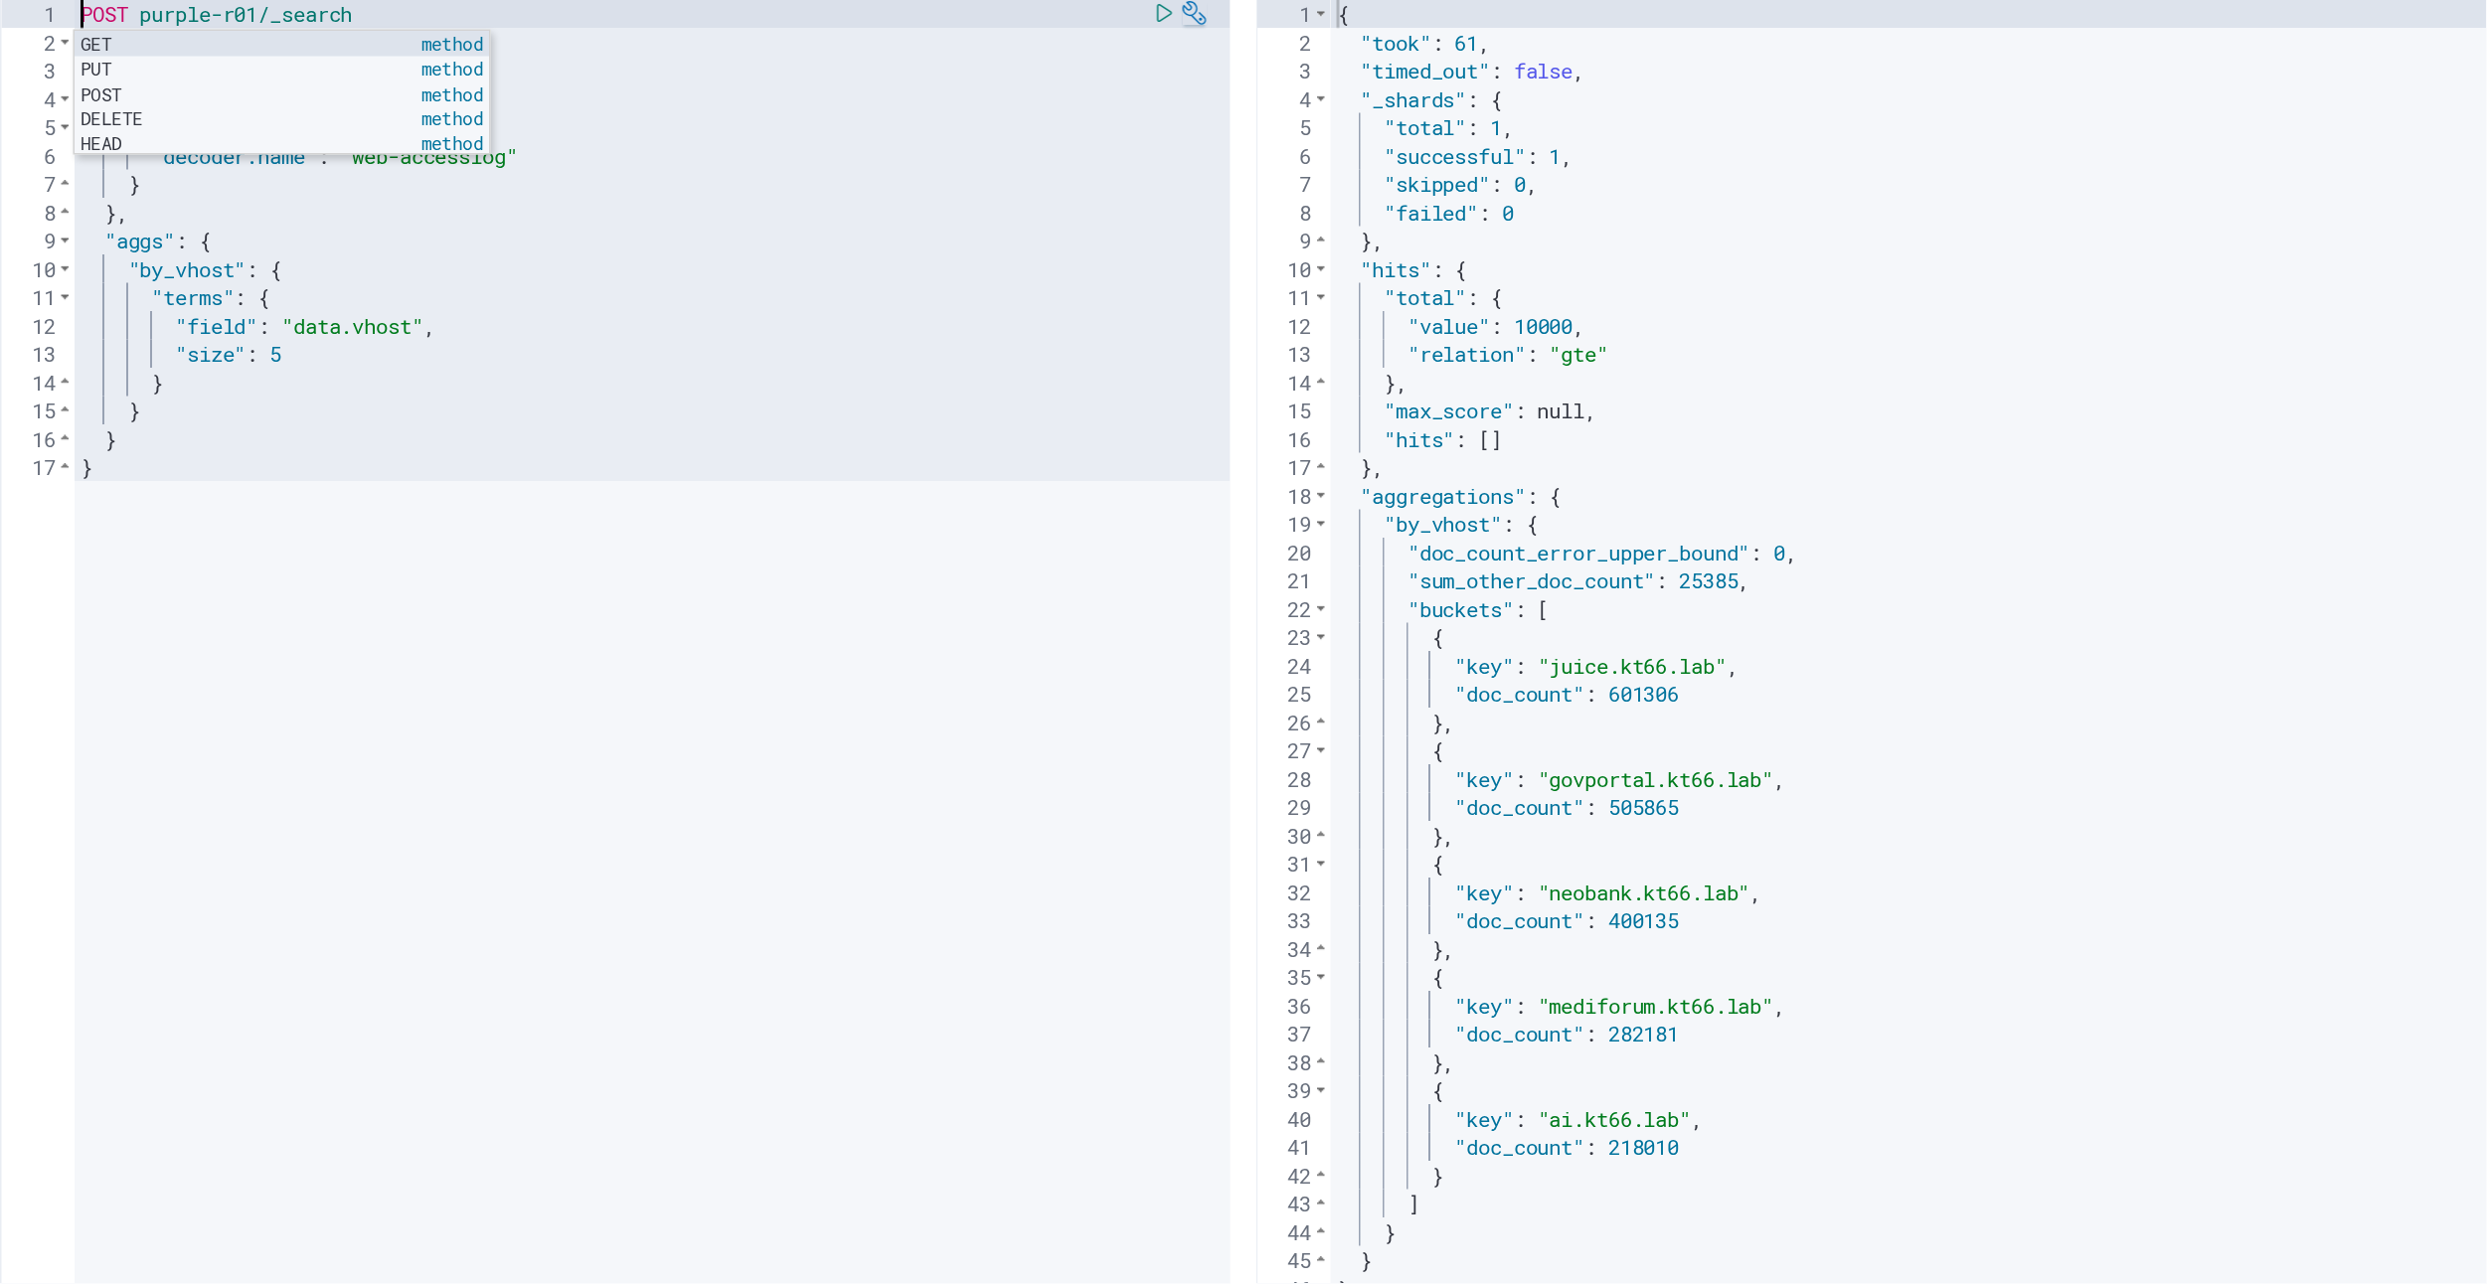
해부
집계 쿼리의 뼈대 — Dev Tools 로 한 번에 보기
왼쪽=요청(DSL), 오른쪽=응답(결과). size:0 = 원문 로그는 안 가져오고 집계 숫자만. query=먼저 거를 조건, aggs=묶기, terms=값별 버킷, doc_count=각 버킷의 건수
퍼플 집계 — 집계 기초 · 집계 기초

Slide 6
해부
집계 쿼리의 네 부분 — 외우면 끝
size: 0
원문 로그는 필요 없다, 집계 숫자만 달라. (안 쓰면 로그 10건이 딸려 온다)
query
집계하기 전에 먼저 거를 조건 — 예: 웹 로그만, 404 만. 범위를 좁힐수록 빠르고 정확
aggs
집계를 적는 곳. 이름을 내 맘대로 짓는다 (by_ip·고유URL …)
버킷 vs 지표
버킷(bucket)=묶음을 나눈다(terms·date_histogram). 지표(metric)=각 묶음을 숫자로 잰다(count·cardinality·sum)
거의 모든 집계 = query 로 거르고 → 버킷으로 나누고 → 각 버킷을 지표로 잰다. 이 세 줄이 전부다.
퍼플 집계 — 집계 기초 · 집계 기초

Slide 7
Terms(버킷)
① Terms — 값별로 묶어 센다 (Dev Tools)
terms: data.vhost 의 값마다 버킷을 만들고 doc_count(건수)로 센다. size:5 = 상위 5개만. '누가 가장 많이'의 기본
퍼플 집계 — 집계 기초 · 집계 기초

Slide 8
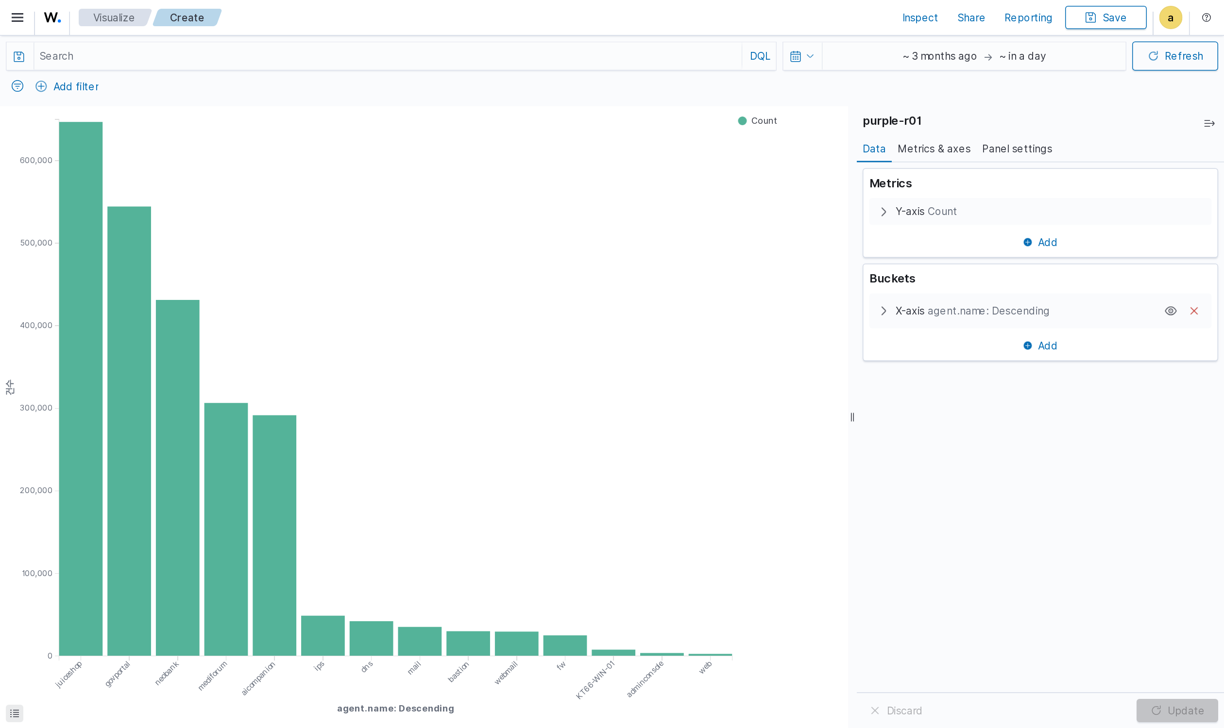
Terms(버킷)
① Terms — Visualize 로 같은 집계 (막대그래프)
오른쪽 패널: Buckets 에 X축 Terms agent.name, Metrics 에 Y축 Count. juiceshop 이 가장 많이 말한다 = 정상의 크기. 묶음 하나가 막대 하나
퍼플 집계 — 집계 기초 · 집계 기초

Slide 9
지표
② 지표(Metric) — 각 묶음에서 '무엇을 잴까'
버킷으로 묶었으면, 각 묶음을 숫자로 잰다. 기본은 건수(count)지만 다른 것도 잴 수 있다.
지표 | 무엇을 재나 | 어디에 쓰나
Count | 묶음 안의 건수 | 기본 — 몇 번 왔나
Cardinality | 서로 다른 값의 개수(고유 수) | 얼마나 넓게 훑었나
Sum | 숫자 필드의 합계 | 업로드 바이트 총량(유출)
Max / Min | 최대 · 최소 | 가장 큰 응답, 처음·마지막 시각
Average | 평균 | 평균 프롬프트 길이(AI)
퍼플 집계 — 집계 기초 · 집계 기초

Slide 10
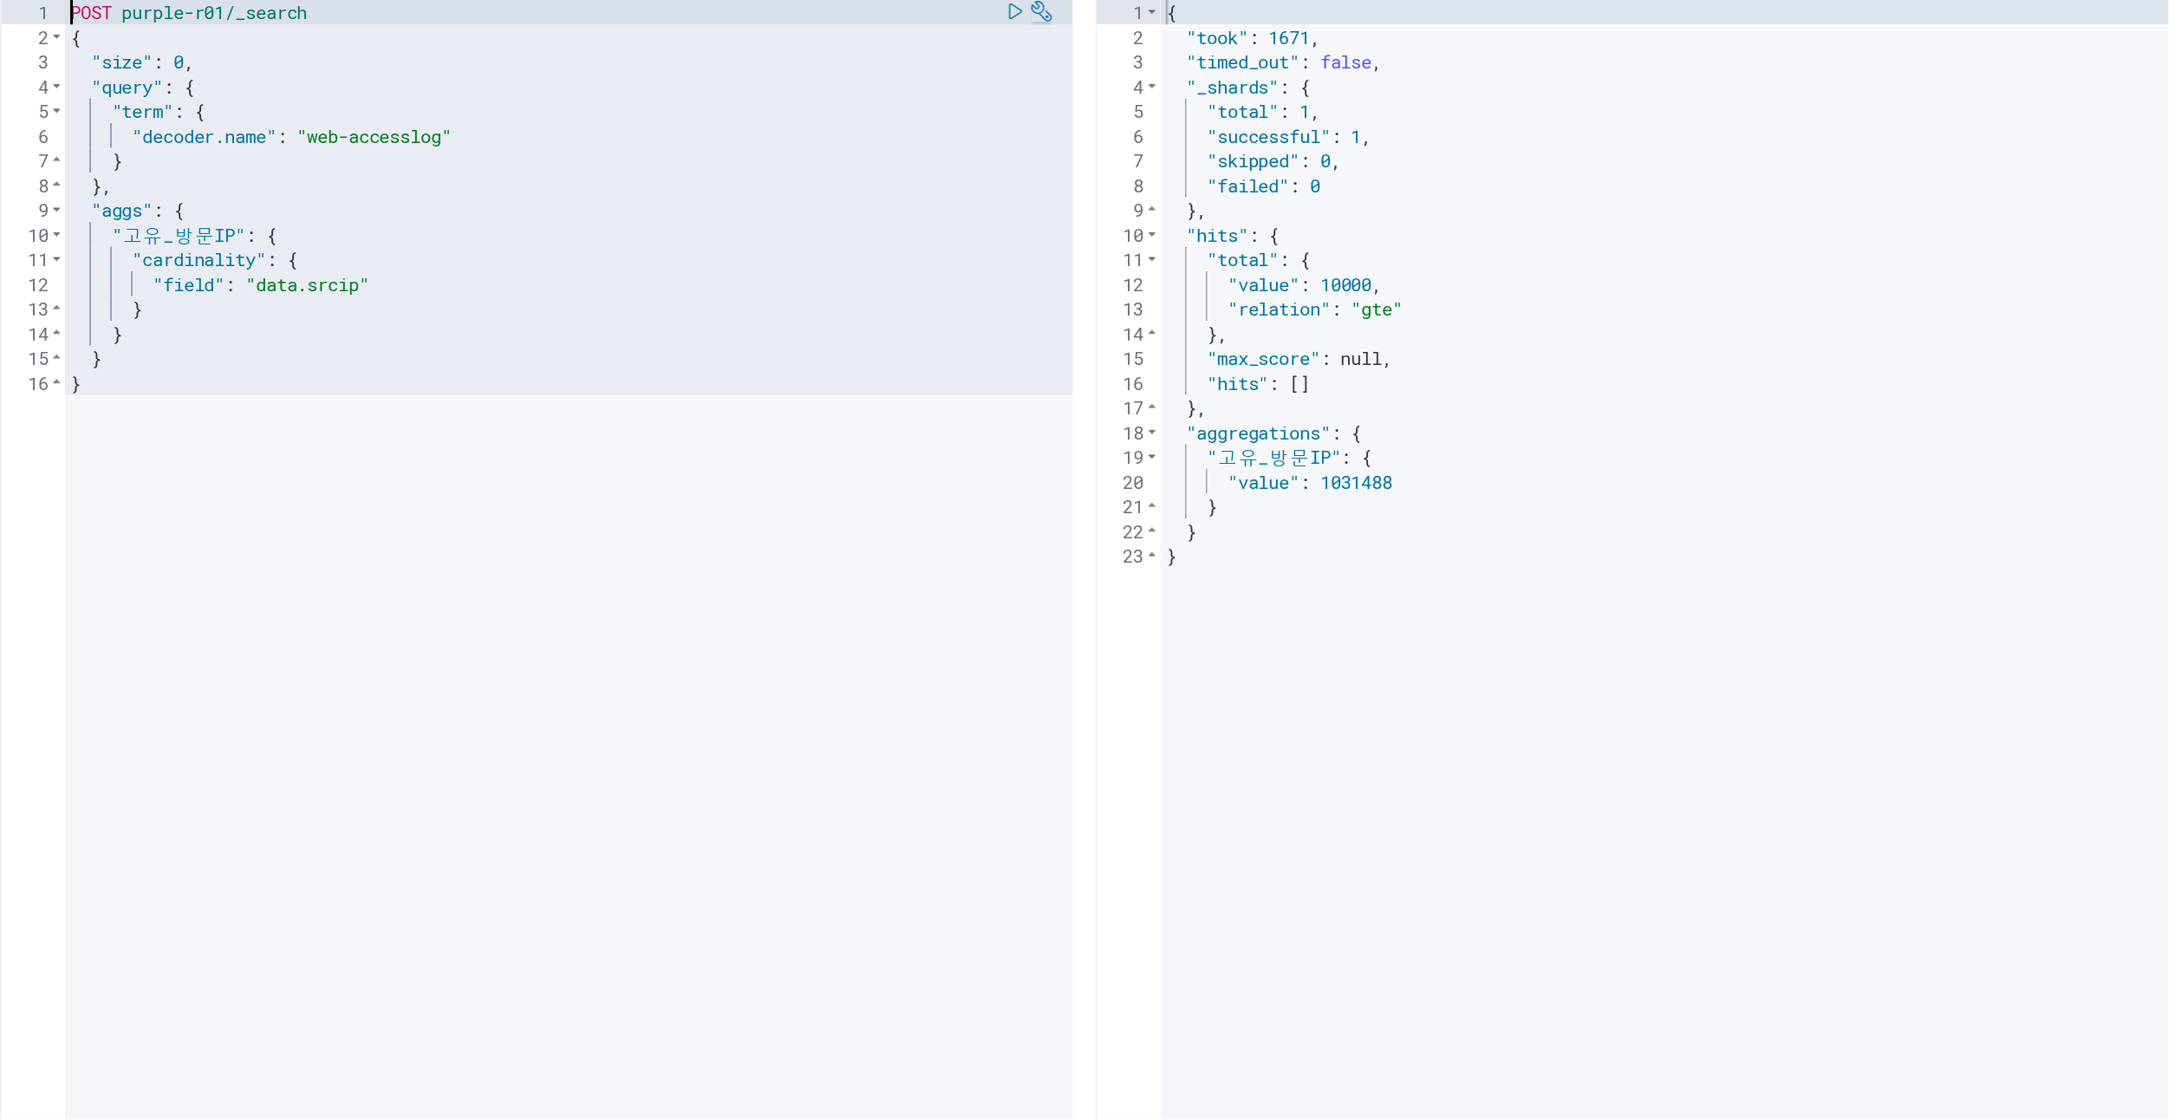
Cardinality(고유 수)
③ Cardinality — 서로 다른 값이 몇 개 (Dev Tools)
cardinality: data.srcip 의 '서로 다른' 개수. 건수가 아니라 종류 수다. '많이 온 IP'가 아니라 '넓게 훑은 IP'를 가르는 핵심 지표
퍼플 집계 — 집계 기초 · 집계 기초

Slide 11
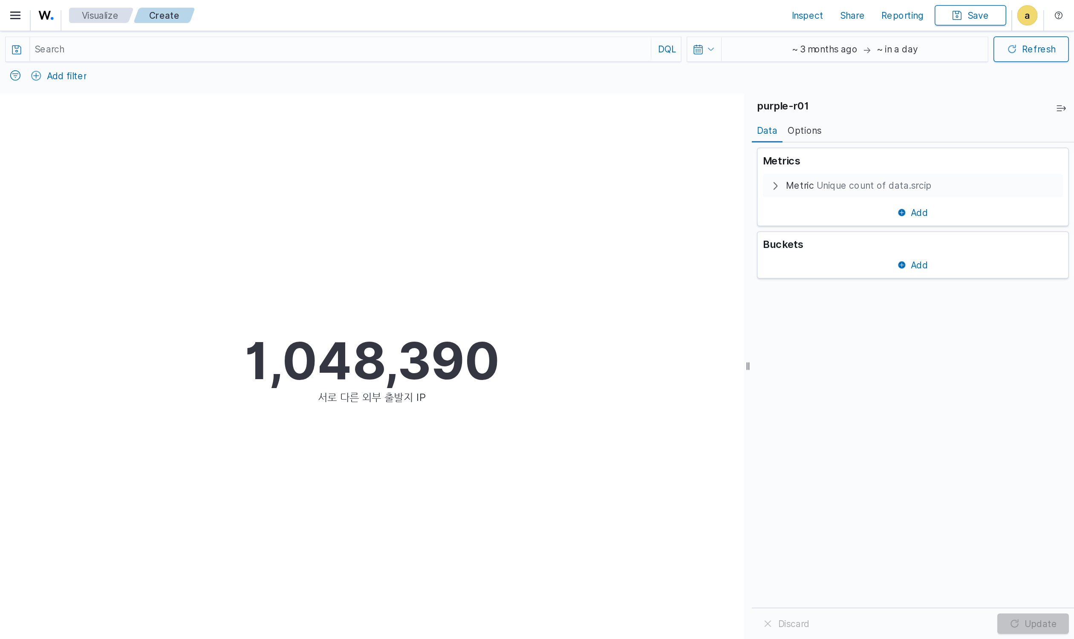
Cardinality(고유 수)
③ Cardinality — Visualize 지표 한 개 (큰 숫자)
Metric 시각화: Unique Count of data.srcip = 1,048,390. 90일간 서로 다른 외부 출발지 IP 수. (고유 수는 인덱서에서 근사치라 정답 키와 약간 다를 수 있다)
퍼플 집계 — 집계 기초 · 집계 기초

Slide 12
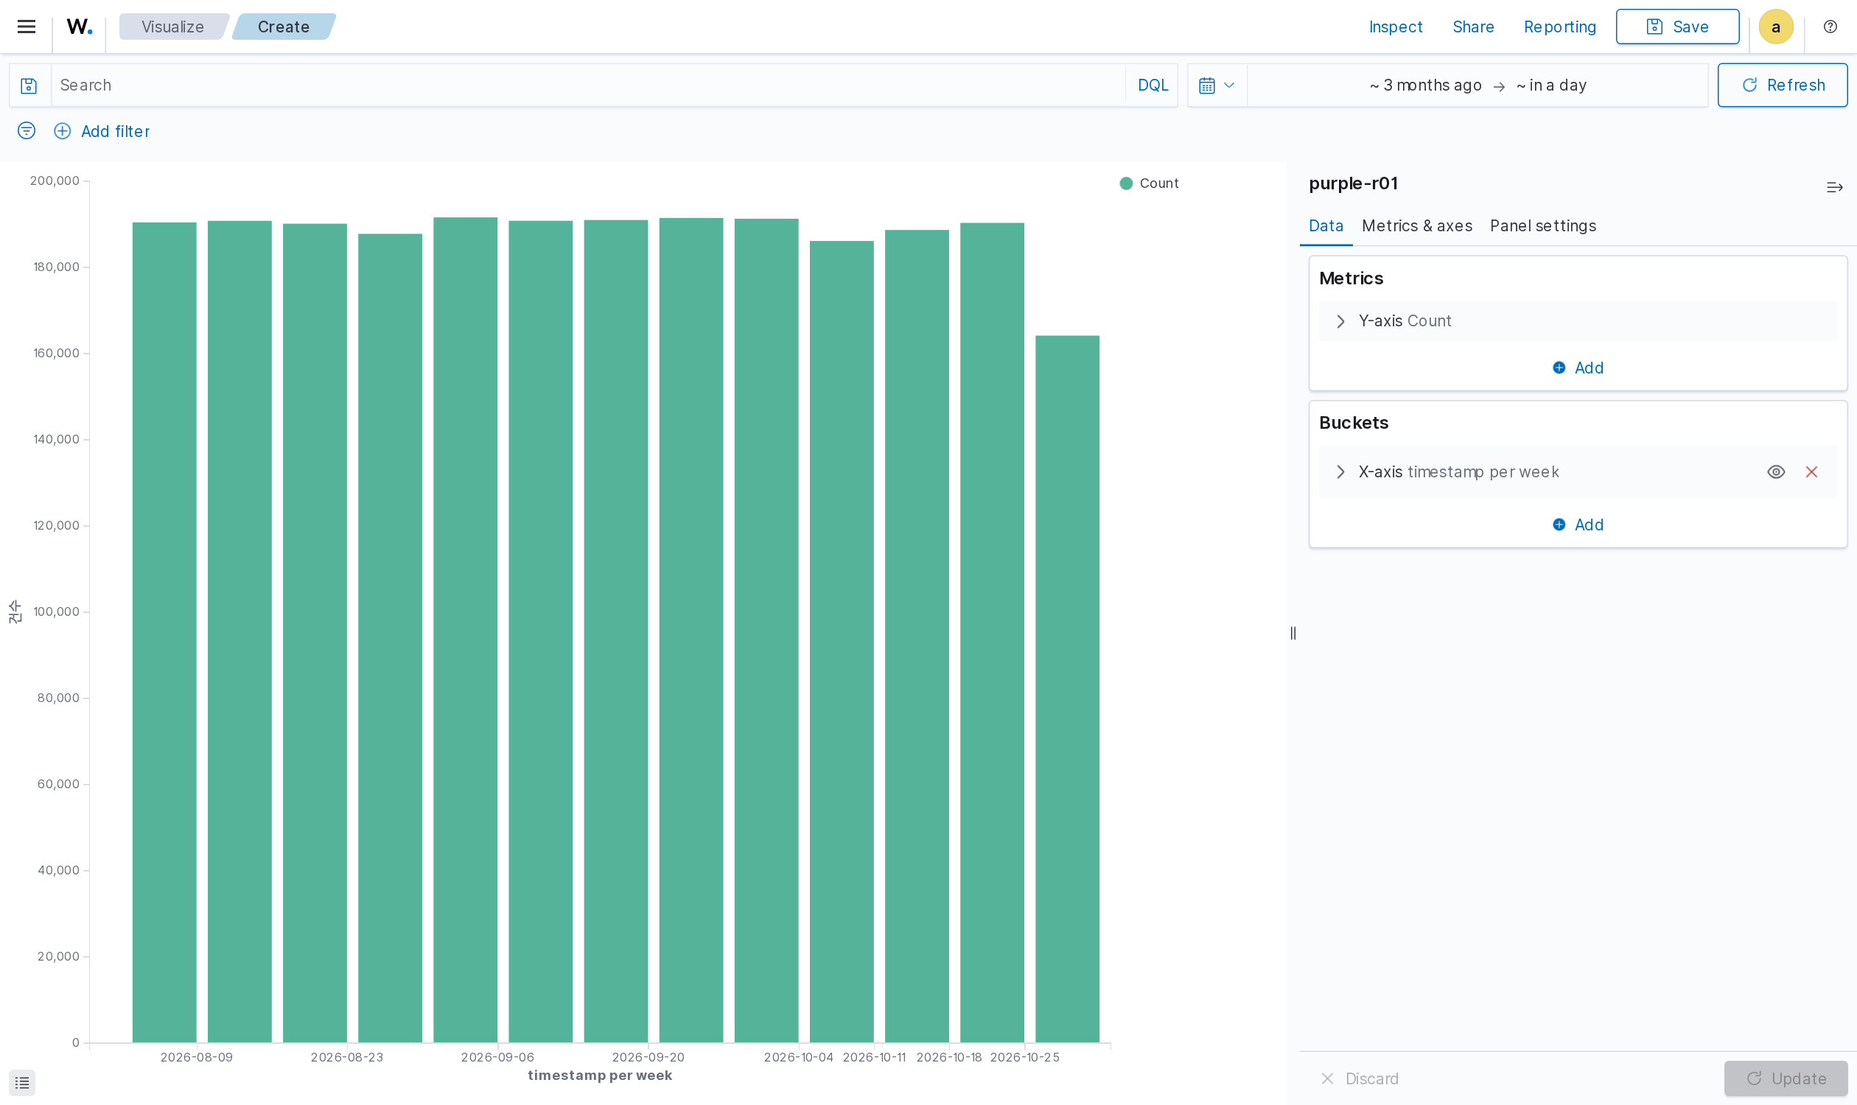
Date Histogram(시간)
④ Date Histogram — 시간을 묶는다 (Visualize)
X축을 timestamp 의 7일(주) 간격으로 묶었다. 90일 전체가 한 화면에 — 계절성·공백·급증이 바로 보인다. 간격을 분·시간·일로 바꾸면 보는 해상도가 바뀐다
퍼플 집계 — 집계 기초 · 집계 기초

Slide 13
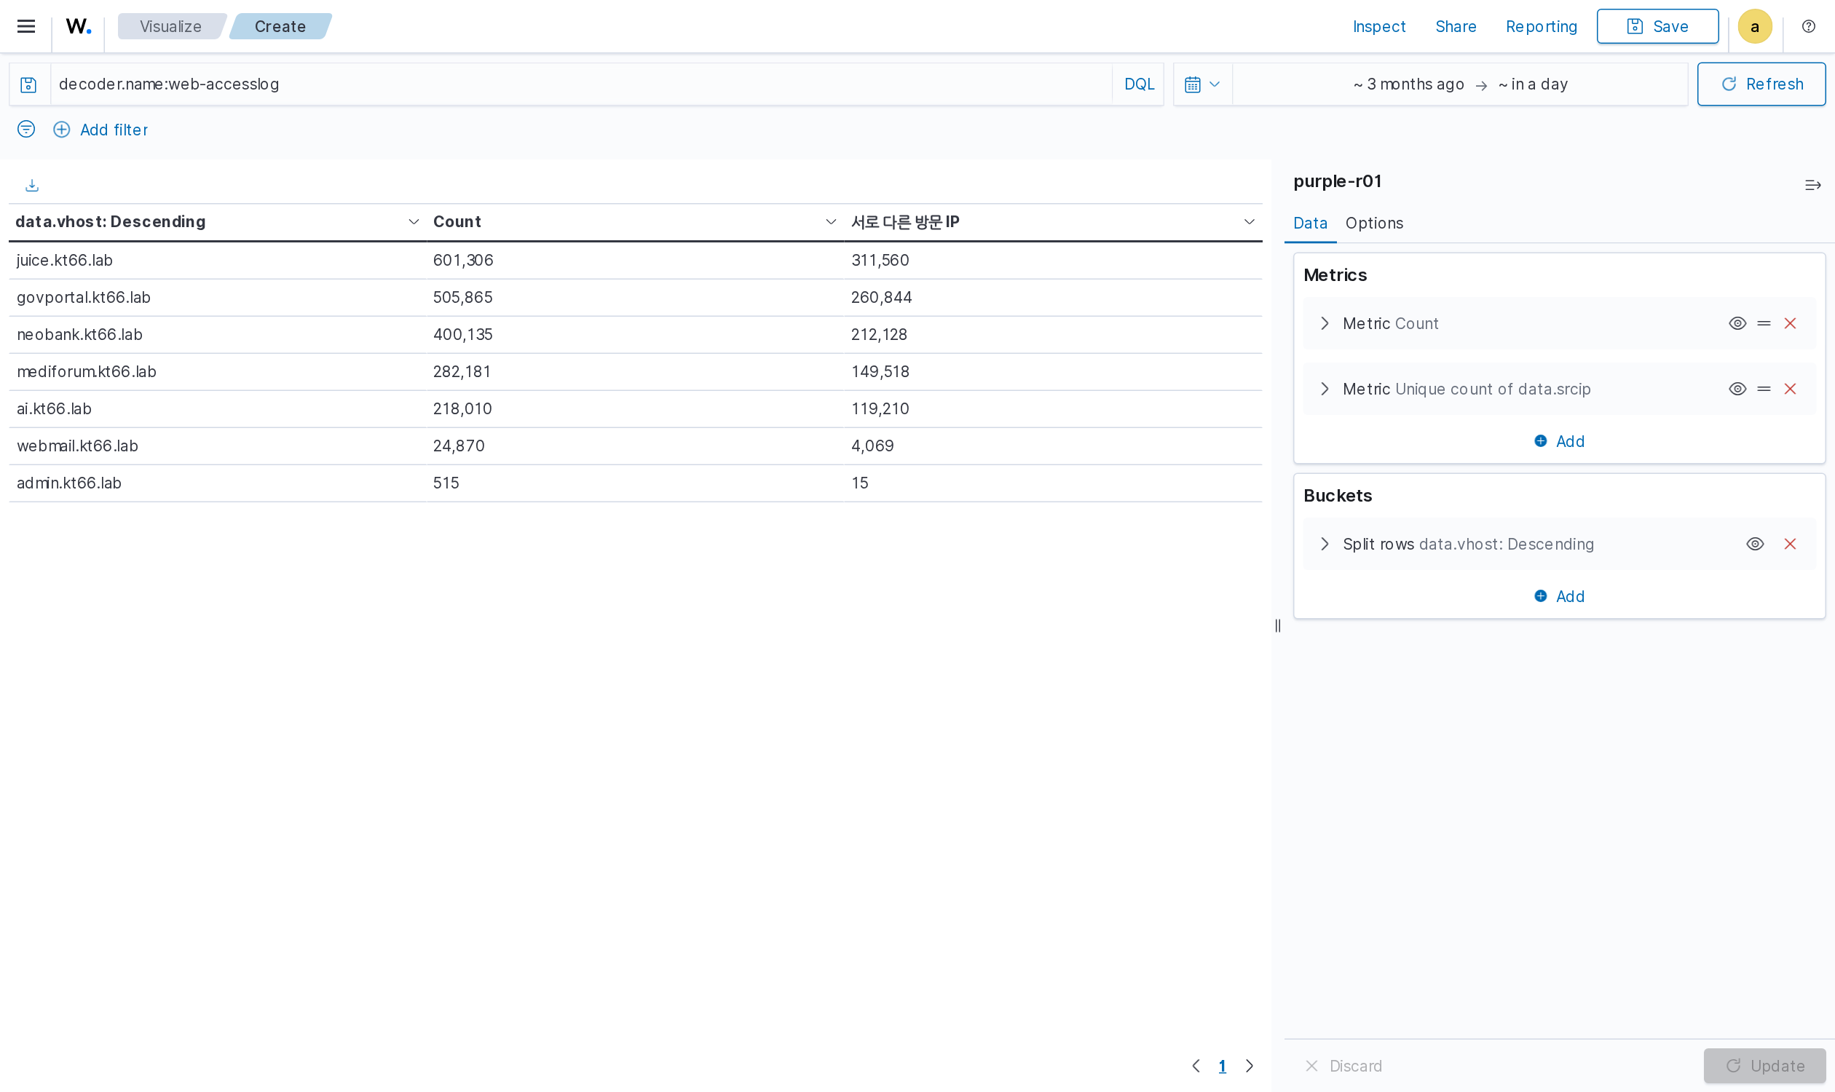
중첩
⑤ 버킷 속 버킷·지표 — 중첩 집계 (Visualize 데이터 표)
Split rows Terms data.vhost(버킷) + Metric Unique Count data.srcip(지표). vhost 별 요청 수와 '서로 다른 방문 IP 수'를 한 표에. 요청 수÷방문 IP = 서비스의 성격
퍼플 집계 — 집계 기초 · 집계 기초

Slide 14
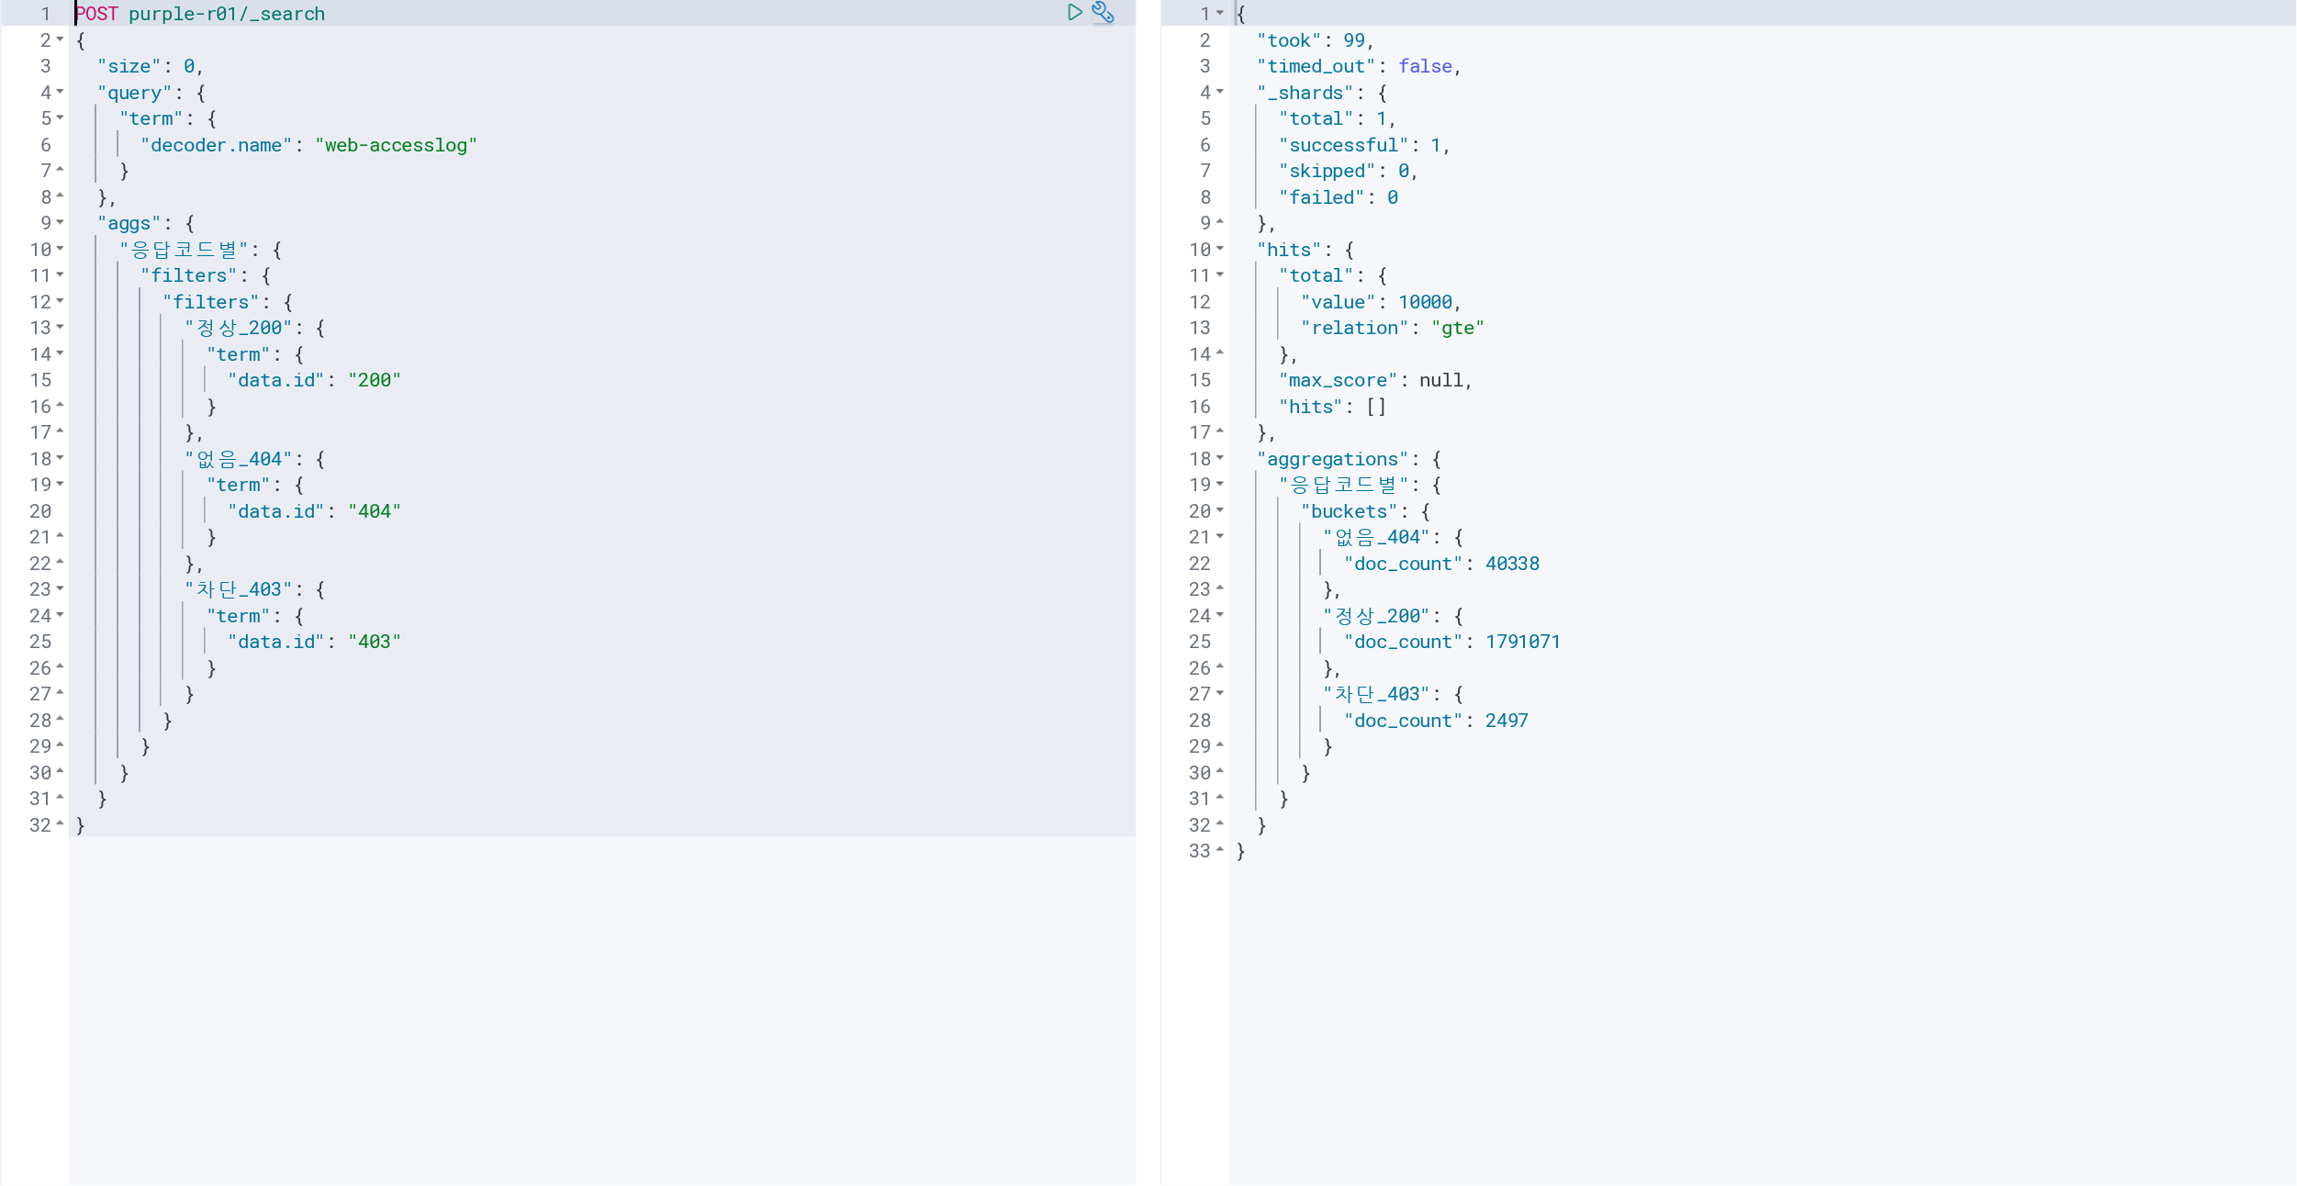
Filters(조건별)
⑥ Filters — 조건별로 한 줄에 (Dev Tools)
filters: 200·404·403 각각의 건수를 한 번에. 같은 집계 안에서 '막힌 것 vs 통과한 것'을 나란히 센다. R03(차단→통과)의 핵심
퍼플 집계 — 집계 기초 · 집계 기초

Slide 15
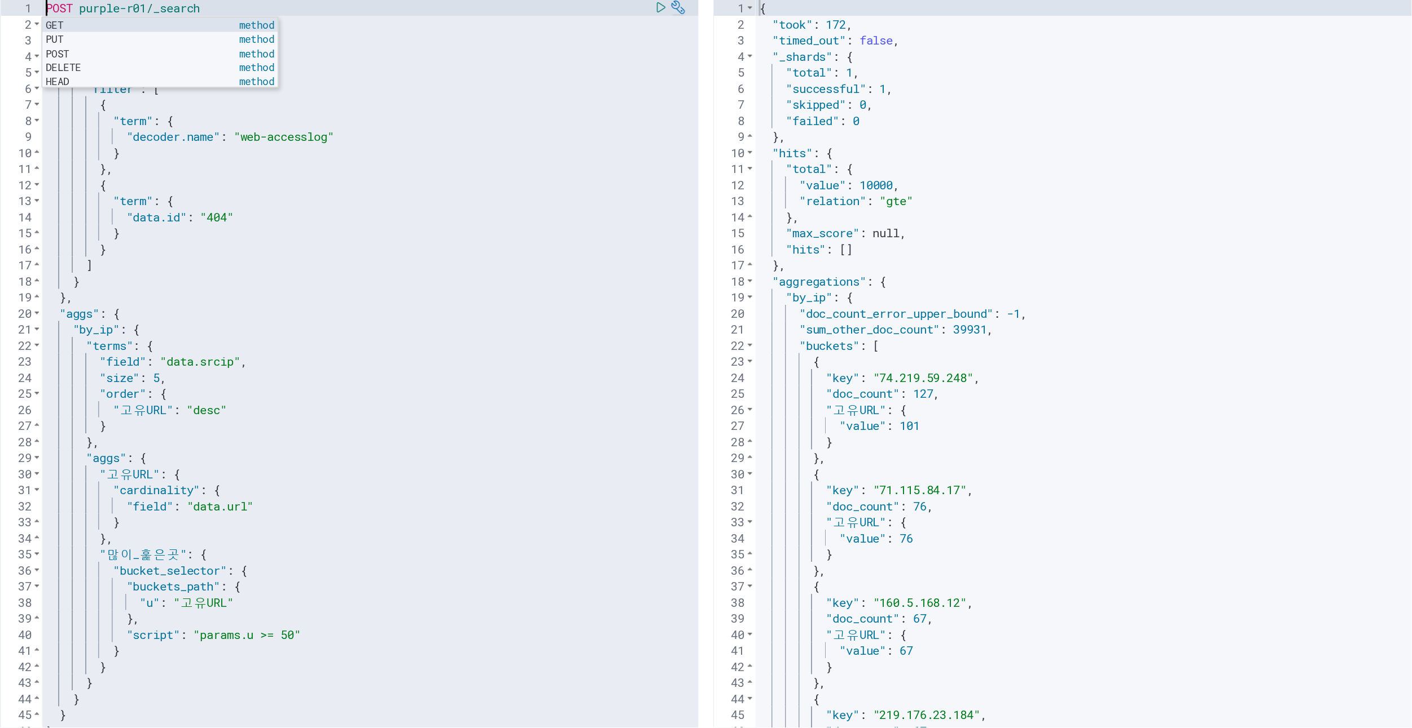
bucket_selector
⑦ bucket_selector — 조건을 넘는 묶음만 (Dev Tools)
먼저 404 만 거르고 → IP 별 고유 URL 수(cardinality)를 재고 → bucket_selector 로 '고유 URL 50개 이상'인 IP 만 남긴다. 이게 바로 경보(모니터)의 조건이 된다
퍼플 집계 — 집계 기초 · 집계 기초

Slide 16
bucket_selector
⑦ bucket_selector = 경보의 조건 → 모니터
집계 결과 중 '기준을 넘는 묶음'만 남기는 것이 bucket_selector 다. 이 조건이 OpenSearch Alerting 모니터의 트리거가 된다.
예(R02)
404 받은 서로 다른 URL 이 100개 이상인 IP — 남으면 경보
트리거
ctx.results[0].aggregations.by_ip.buckets.size() > 0 (남은 버킷이 있으면 울린다)
경보는 '한 줄 서명'이 아니라 '조건을 넘는 집계 결과'로 운다. 분산·장기 공격은 한 줄로는 안 잡히고, 전체 기간을 센 집계에서만 드러난다.
퍼플 집계 — 집계 기초 · 집계 기초

Slide 17
축 뒤집기
축 뒤집기 — 분산 공격을 드러내는 한 수
정찰·대입을 'IP 별'로 세면 각 IP 는 한두 번뿐이라 안 보인다. 축을 '경로별' 또는 '계정별'로 뒤집으면, 같은 목표를 두드린 '서로 다른 IP 수'가 튄다.
축(버킷) | 지표 | 드러나는 것
IP 별 | 요청 수 | 대량 사용자(정상) — 분산 공격은 안 보임
경로(URL) 별 | 서로 다른 IP 수 | 숨은 API 한 곳을 IP 226곳이 두드림 (R02)
계정 별 | 서로 다른 실패 IP 수 | 한 계정에 1,200 IP 분산 대입 (R06)
'누가 많이 왔나(Terms+Count)'로 안 보이면, '무엇을 여러 곳이 두드렸나(Terms+Cardinality, 축을 바꿔)'로 본다. 이 뒤집기가 분산 공격 탐지의 핵심이다.
퍼플 집계 — 집계 기초 · 집계 기초

Slide 18
Visualize
Visualize 따라하기 — 막대그래프 만들기
1
☰ 메뉴 → Visualize → Create visualization → Vertical Bar
2
인덱스 패턴 purple-* 선택
3
Buckets → Add → X-axis → Aggregation: Terms → Field: agent.name → Size 15
4
Metrics 는 Y-axis Count 그대로 (건수)
5
오른쪽 아래 Update → 막대그래프 완성
데이터 표가 필요하면 Create → Data Table. 서로 다른 수가 필요하면 Metrics 에서 Unique Count 를 고른다. 시간 추이는 X-axis 를 Date Histogram 으로.
퍼플 집계 — 집계 기초 · 집계 기초

Slide 19
결과를 읽는 법 · 정답 키와 비교
•
기준일을 2026-11-01 로 고정하면 숫자가 동봉 정답 키와 같다 (다른 날짜면 분포는 같고 시각만 밀린다).
•
고유 수(cardinality)는 인덱서에서 '근사치'다 — 정답 키(정확)와 1~2% 차이는 정상.
•
doc_count(건수)는 정확히 일치한다.
•
시간은 KST(+09:00) 로 묶는다 — time_zone 을 안 주면 UTC 라 하루가 밀린다.
미션 흐름: DSL 읽기 → curl 로 직접 질의 → ask 로 정답 키와 비교 → Visualize 로 같은 그림. 네 가지가 한 세트다.
퍼플 집계 — 집계 기초 · 집계 기초

Slide 20
세 겹
세 겹의 탐지 — 각자 기억하는 시간이 다르다
같은 공격도 보는 '층'에 따라 다르게 잡힌다. 이 과목은 맨 아래 '집계' 층을 다룬다.
층 | 기억하는 시간 | 강한 것
서명 (Suricata·ModSec) | 한 줄 · 초 | 우회 패턴, 업로드, 속도
상관 (Wazuh 규칙) | 분 ~ 일 | 차단→통과, 계정 확산
집계·모니터 (OpenSearch) | 전체 기간 | 분산 대입, 장기 비콘, 석 달 체인
분산·장기 공격은 위 두 층에서 '0건'이 정상이다 — 그래서 집계가 먼저다. 각 라운드에서 서명·상관이 몇 건 울렸는지를 집계와 나란히 놓고 비교한다.
퍼플 집계 — 집계 기초 · 집계 기초

Slide 21
정리 — 이 여섯 개면 13개 라운드를 푼다
Terms
값별로 묶어 센다 — 누가 많이
Cardinality
서로 다른 수 — 얼마나 넓게
Date Histogram
시간으로 묶는다 — 언제·규칙성
Filters
조건별 건수 — 막힘 vs 통과
Sum·Max·Avg
크기를 잰다 — 유출·응답
bucket_selector
조건 넘는 것만 — 경보
다음 모듈부터 13개 라운드에서 이 여섯 개를 섞어 쓰며, 정찰·웹공격·지속화·권한상승·자격증명·횡적이동·C2·유출·AI 공격을 집계로 찾는다.
퍼플 집계 — 집계 기초 · 집계 기초

